Slide 1
微信公众号接口开发
准备工作

Slide 2
准备工作
注册微信公众号。
搭建云服务器环境。

Slide 3
微信公众平台
微信官方提供的服务平台，面向个人、企业、组织、政府机构等提供业务运营、用户管理等功能。在公众平台注册公众号即可开展运营工作。
登录网址：https://mp.weixin.qq.com/

Slide 4
公众号类型
订阅号
服务号
企业微信
小程序

Slide 5
公众号类型
企业微信主要关注企业的办公、人员管理等。
本课程主要是用个人订阅号和小程序。
如果有条件注册服务号也可以。

Slide 6
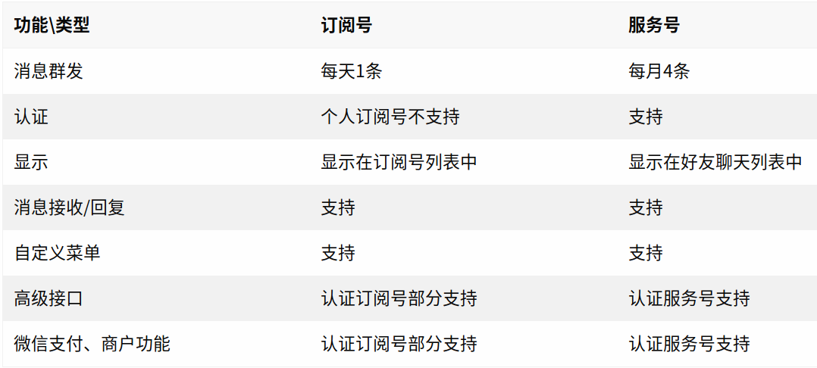
订阅号和服务号主要区别

Slide 7
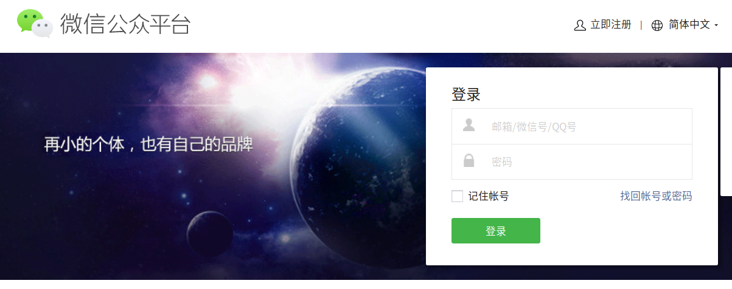
注册微信公众号

Slide 8
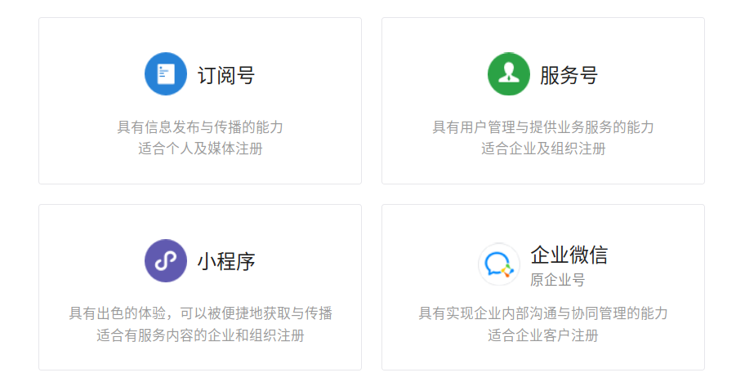
注册微信公众号
选择订阅号

Slide 9
注册微信公众号
根据表单提示填写。
每个邮箱只能注册一个用户。
个人注册需要使用身份证进行身份确认。

Slide 10
注册微信公众号
腾讯客服-公众平台专区给出了比较完整的过程：http://kf.qq.com/faq/120911VrYVrA151009eIrYvy.html

Slide 11
云服务器环境
不是必须要求
MariaDB
Nginx
NodeJS
Ubuntu
Debian
CentOS
Linux
域名
阿里云 或 腾讯云

Slide 12
云服务器环境
数据库：MariaDB、MySQL、PostgreSQL都可以。
如果一台服务器要多人使用，可以使用Nginx反向代理到NodeJS服务。

Slide 13
注意事项
云服务器环境，在控制台页面，要设置安全组规则允许80,443端口。
如果需要其他端口，添加规则。

